Slide 1


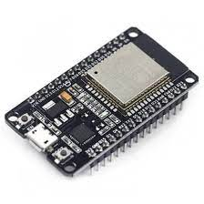

Slide 2
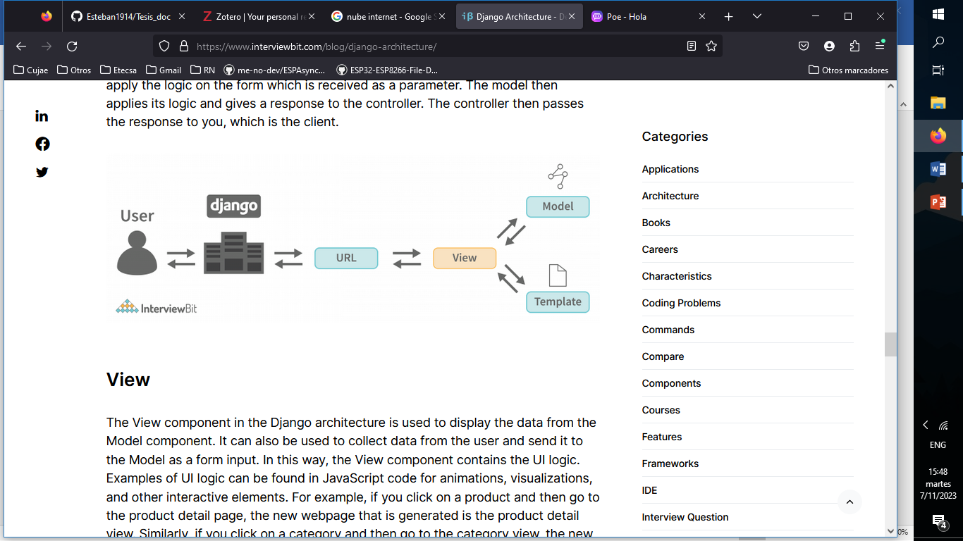

Slide 3
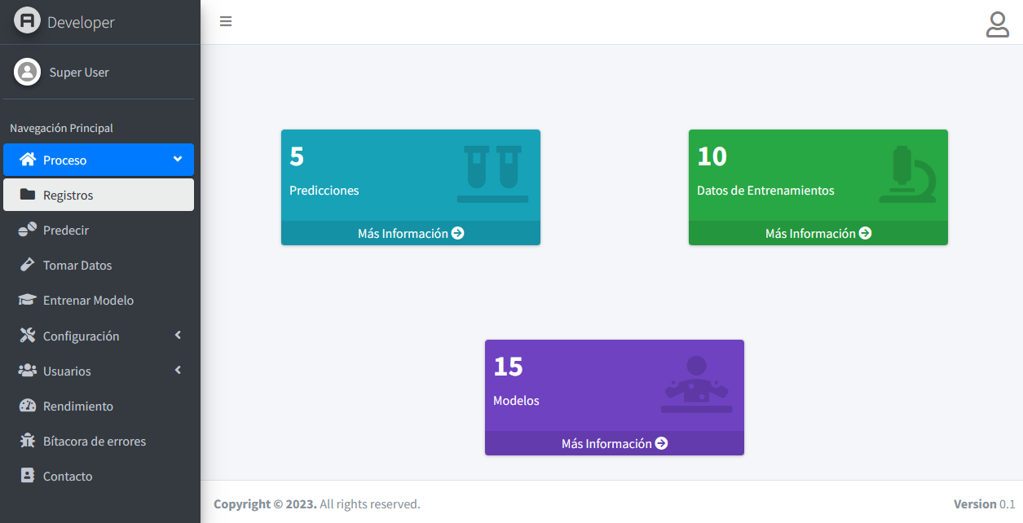

Slide 4
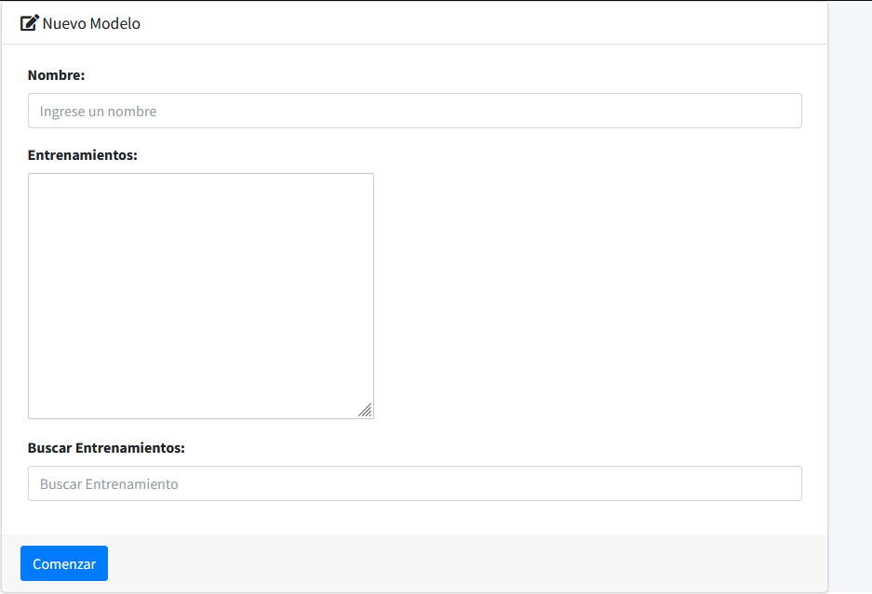
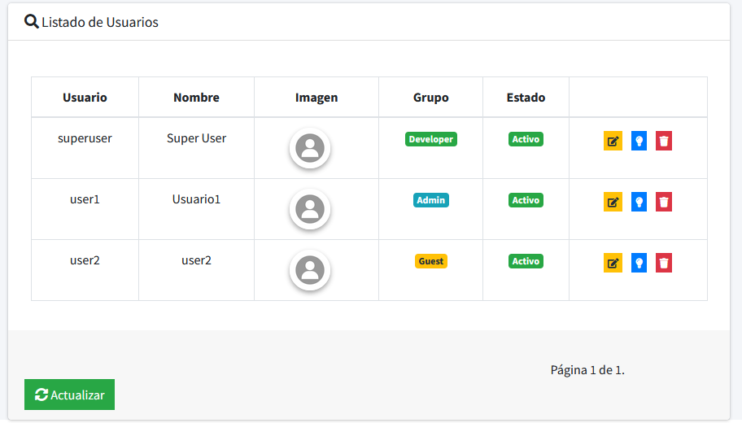
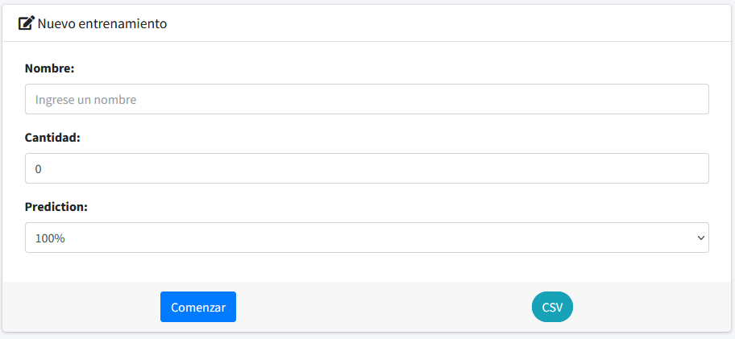
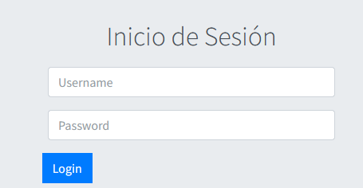

Slide 5








Predicciones
Registros
Muestras
Rendimiento
Modelos
Bitácora
Predecir
Login
Proceso
Tomar Datos
Usuarios
Entrenar
Configuración
Fecha y Hora
Red

Slide 6
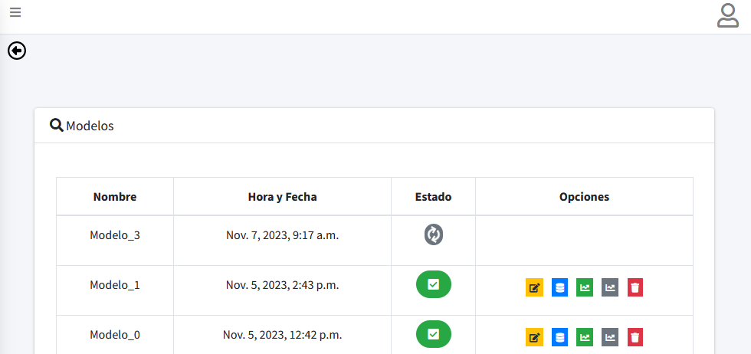

Slide 7
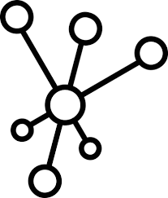





Datos Entrenamiento
Modelo
Data
Muestra
Longitud
Onda
18

Slide 8
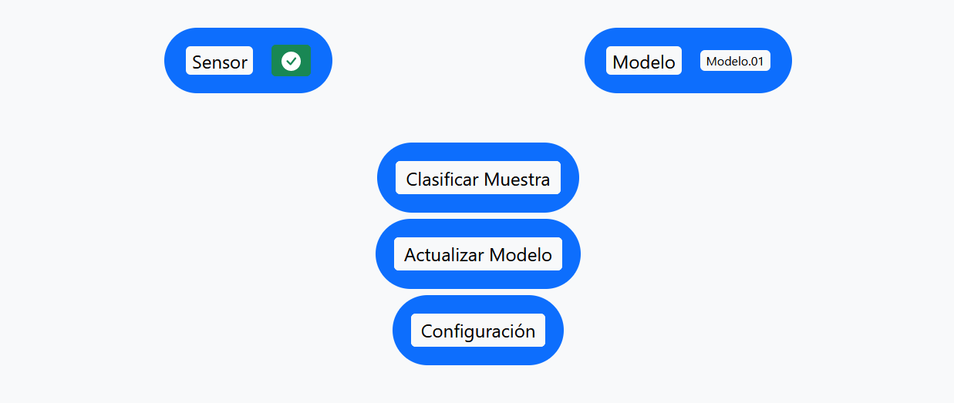
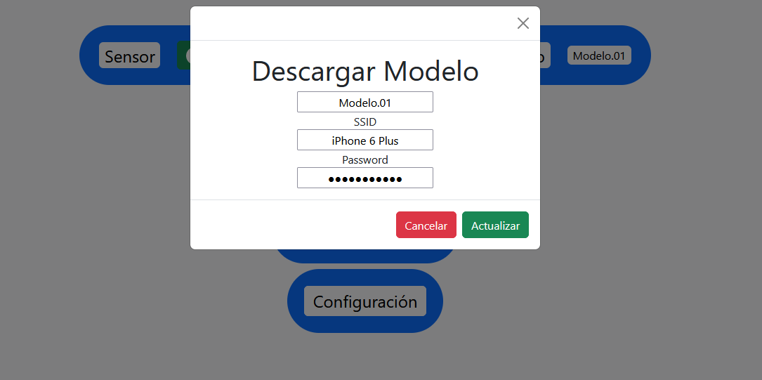
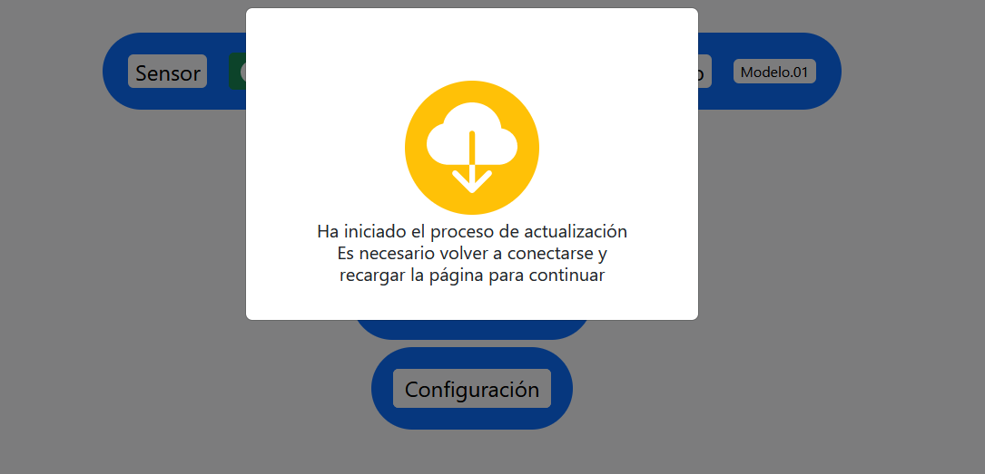
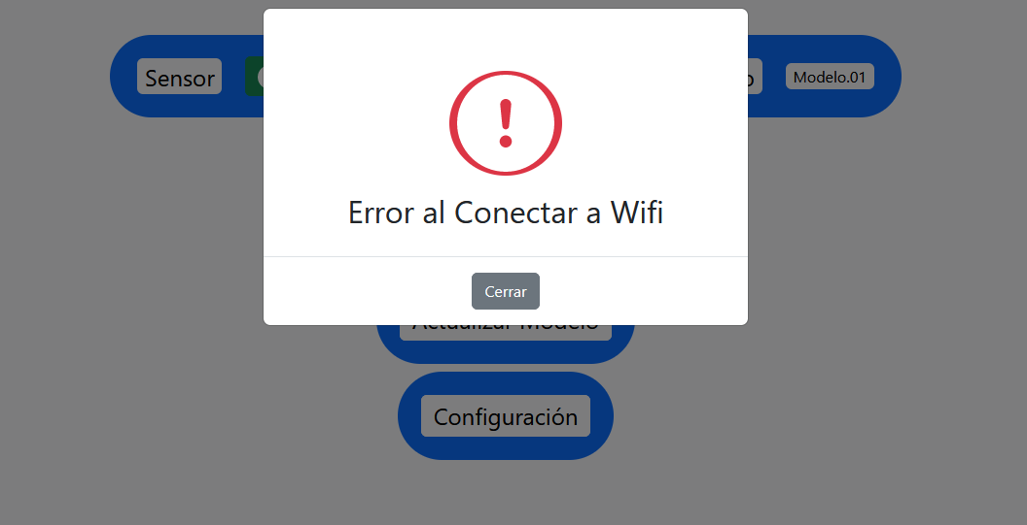

Slide 9
Web
Loop
Conectar Wifi
Descargar Modelo
Almacenar Modelo
Reiniciar ESP32

